Slide 1

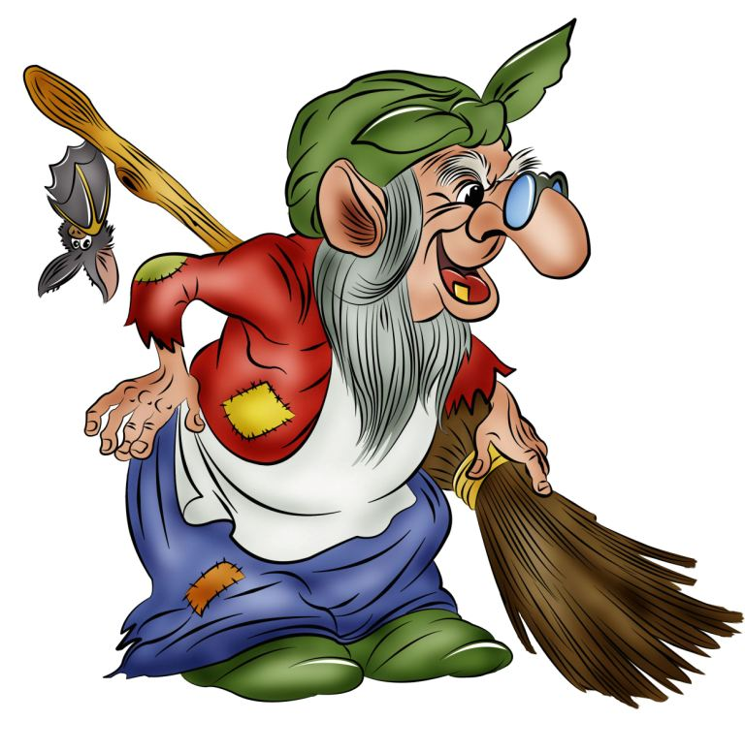
«Баба-Яга – какая она?»
Выполнила: Прилепская Е. Г.
МБОУ – Боровская СШ» № 84

Slide 2
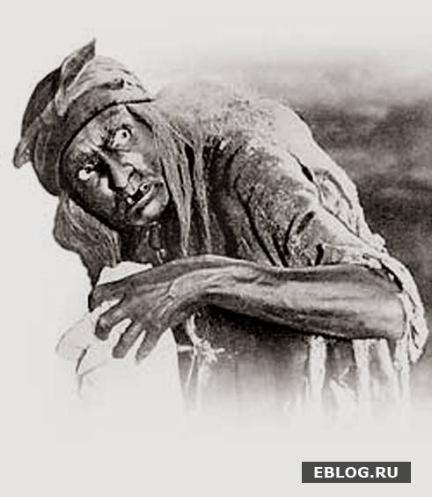
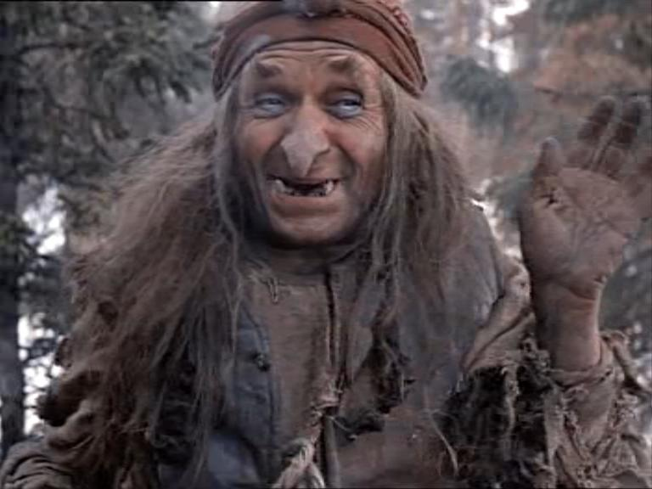
Цель работы:
выяснить, злой или добрый персонаж Баба Яга?

Slide 3
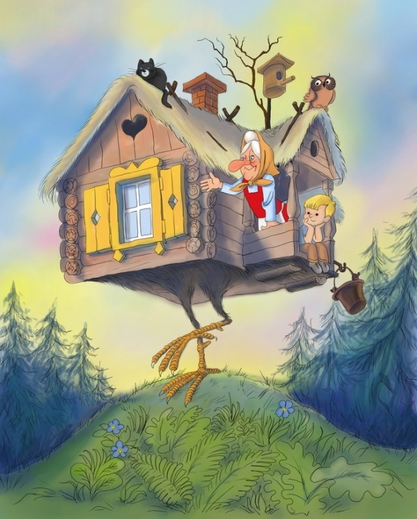
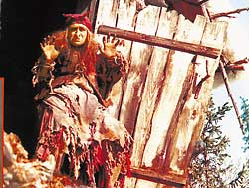
Задачи работы:
1. Рассмотреть различные мнения о Бабе Яге;
2. Найти изображения Бабы Яги;
3. Сделать свою Бабу Ягу.

Slide 4
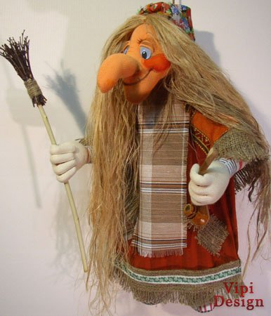
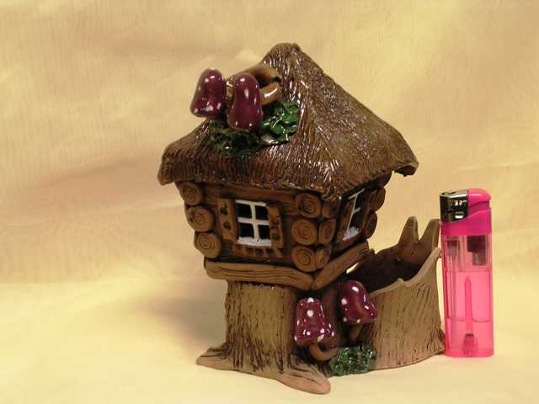
Основополагающий вопрос
основные черты характера Бабы Яги и ее роль в русских народных сказках.

Slide 5
Методы работы:
1.Изучение энциклопедической литературы.
2. Анализ русских народных сказок.
3. Анкетирование.
4. Сравнение полученных результатов.

Slide 6
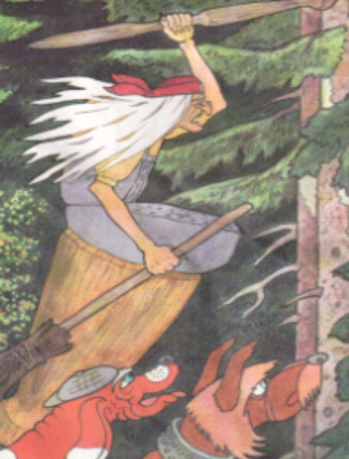
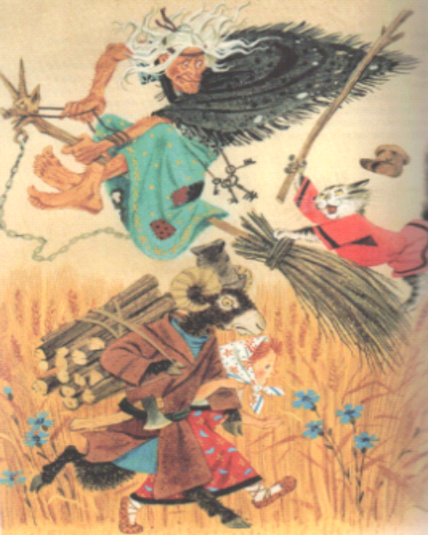
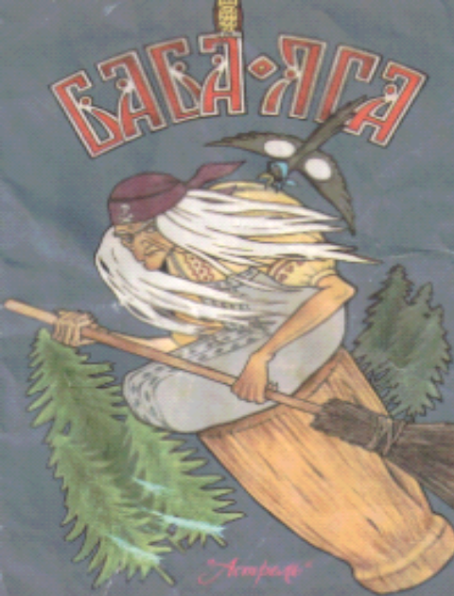
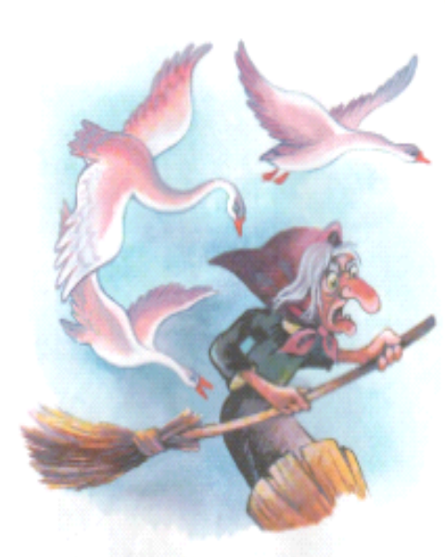
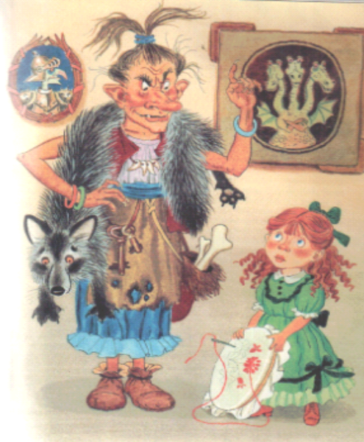
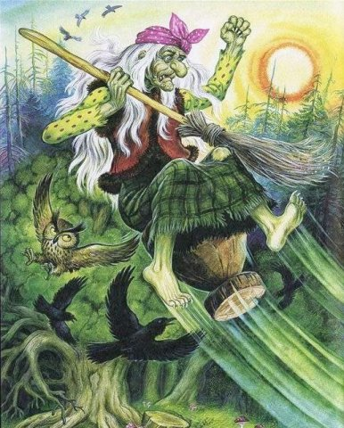

Slide 7
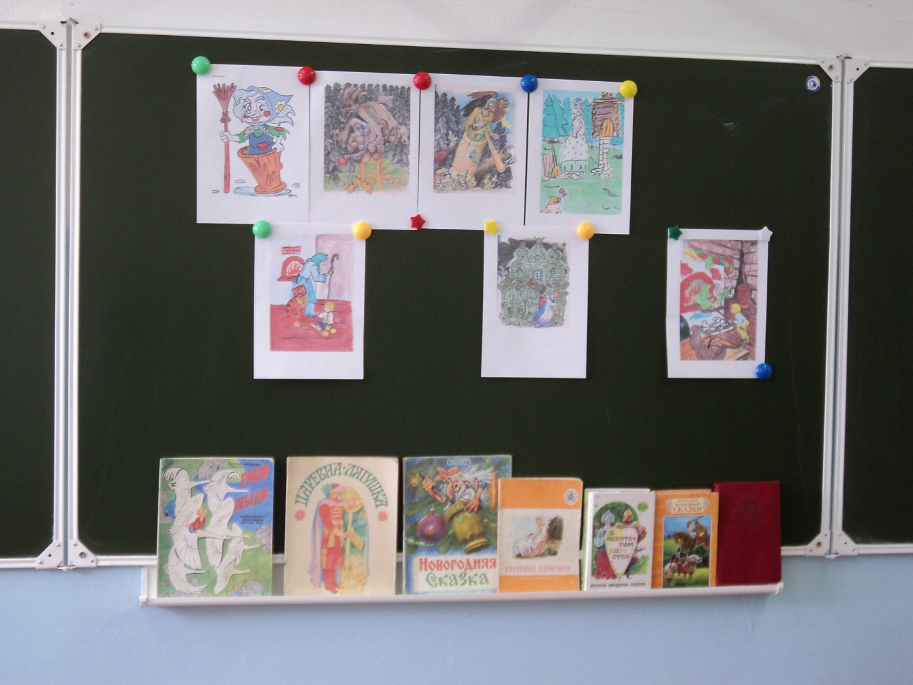

Slide 8

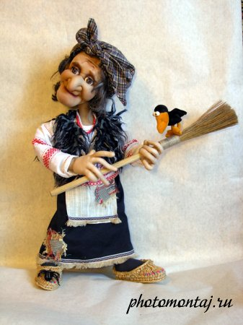
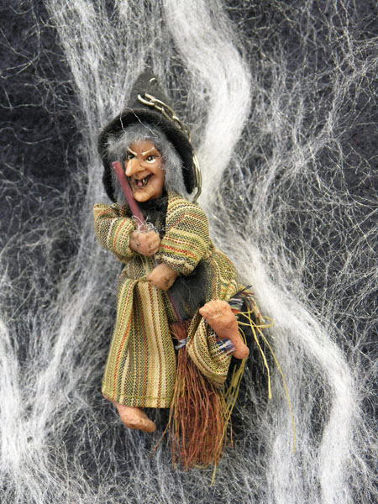

Slide 9
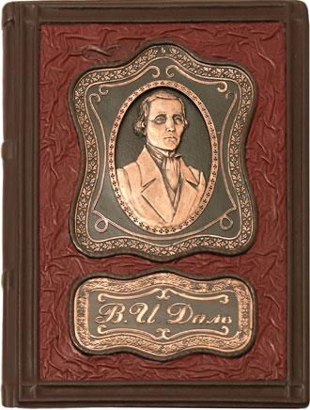
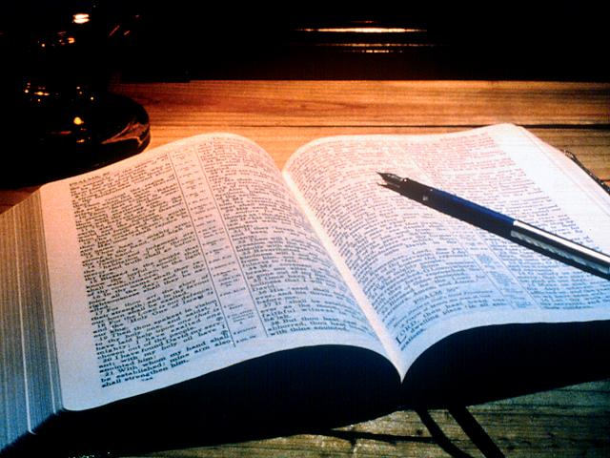

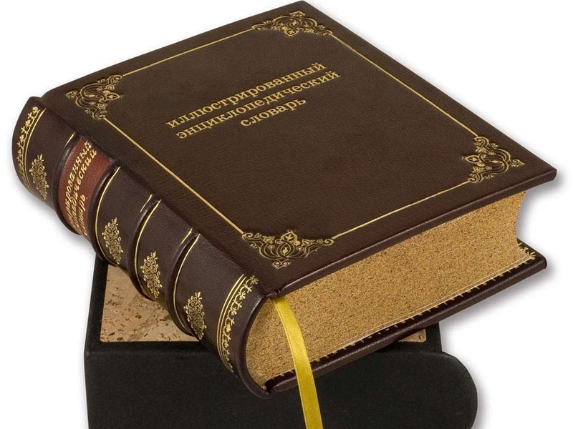

Slide 10
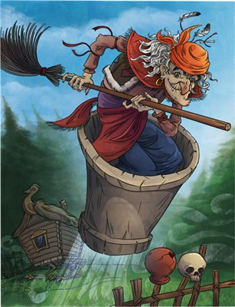
«ЯГА, ЯГА-БАБА, ЯГАБИХА, ЯГАЯ— это баба-яга, сказочный персонаж, обитающий в дремучем лесу; ведьма»
Энциклопедический словарь

Slide 11

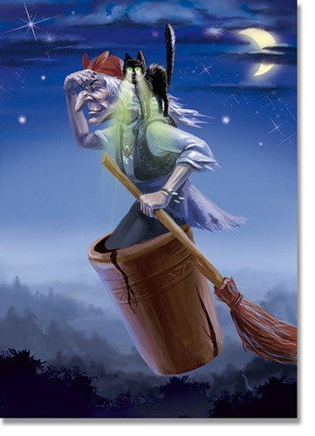
В словаре Ушакова: «Баба-яга, костяная нога, злая безобразная старуха, живущая в избушке на курьих ножках, летает на ступе».

Slide 12
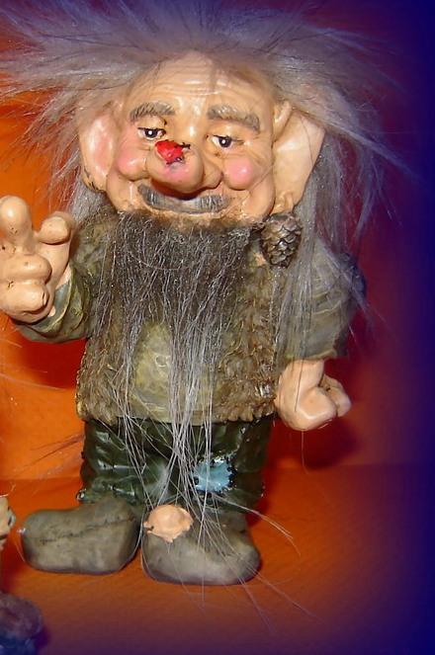
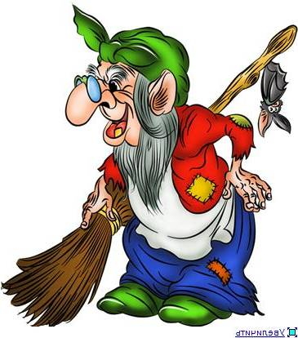
Из словаря В. Даля, первое слово «БАБА» происходит от слова «БАБАЙКА», которым пугают детей.

Slide 13
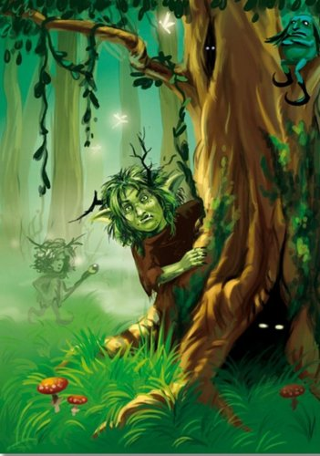
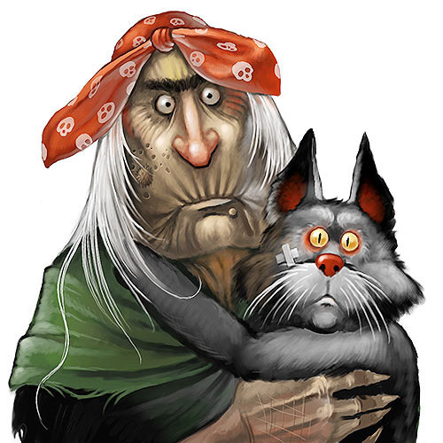
Второе слово «ЯГА» означает лесную женщину с наглым, ворчливым характером.

Slide 14
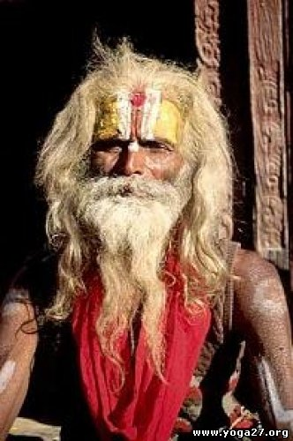
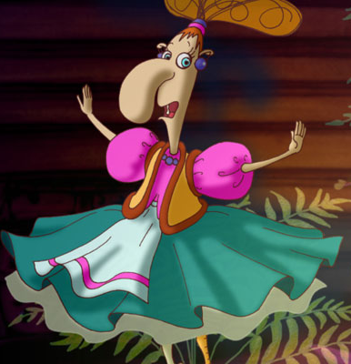
Существует версия, что имя Яги произошло от слова «ЙОГ» и сама она из Индии.

Slide 15
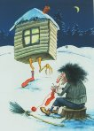

Некоторые считают, что Баба Яга перебралась к нам с Севера. Там жители часто ставили избы на высоких столбах, чтобы не замело снегом. Отсюда и избушка на курьих ножках

Slide 16
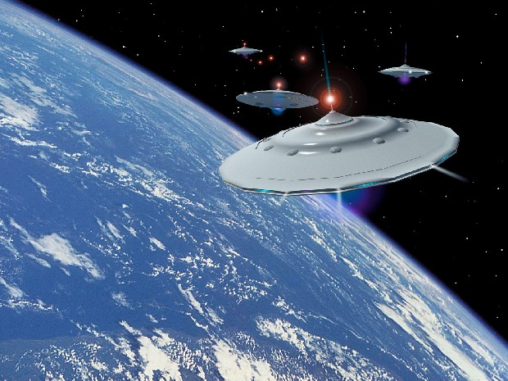
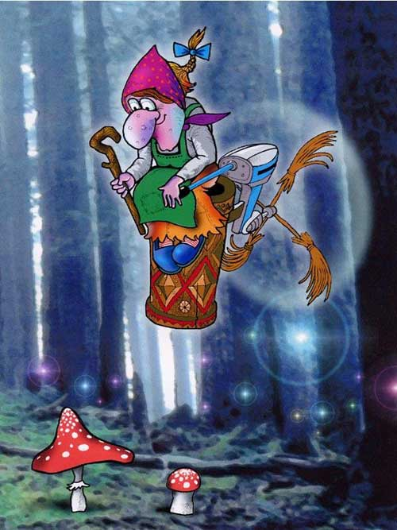
Баба Яга – инопланетянин, прибыла к нам из Космоса, поэтому она умеет летать.

Slide 17
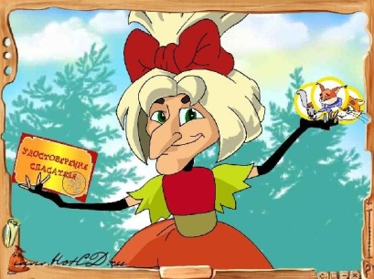
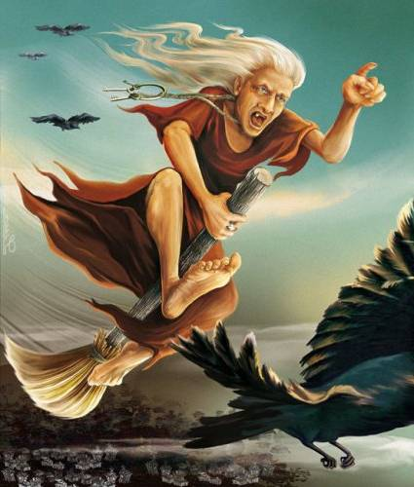
Баба Яга по мнению
детей
добрая
13 %
87 %
злая

Slide 18
Название сказки | Место обитания Бабы Яги | Внешний вид | Волшебные вещи в сказках и др. чудеса | Животные, служащие Бабе Яге | Положительный или отрицательный персонаж
«Гуси-лебеди» | «…стоит избушка на курьей ножке, об одном окошке, кругом себя поворачивается…» | «…морда жилиная, нога глиняная» | Золотые яблочки | Мышка, гуси-лебеди | Отрицательный, так как похищает детей, чтобы съесть
«Царевна-лягушка» | «Стоит избушка на курьих ножках, кругом себя поворачивается» | «…зубы – на полке, а нос в потолок врос» | Клубок | – | Положительный, так как дает совет, как одолеть противника (Кощея)
«Баба Яга» | «Стоит в лесу хатка, а в ней сидит Баба Яга» | Баба Яга – костяная нога | Гребешок, полотенце | Кот, собаки, быки | Отрицательный, так как хотела съесть девочку

Slide 19
«Баба Яга и Заморышек» | «За тридевять земель на крутой горе стоят белокаменные палаты, высокой стеной обведены, у ворот железные столбы поставлены» | Баба Яга – костяная нога (имеет 41 дочь) | Волшебный платочек, огненный щит | – | Отрицательный, так как хотела погубить всех братьев
«Царь девица» | Три Бабы-яги. «В дремучем лесу на поляне избушка на курьих ножках, переминается»; «В дремучем лесу на поляне избушка на курьих ножках, подпрыгивает»; «В дремучем лесу на поляне избушка на курьих ножках, подскакивает». | Баба-яга костяная нога; Баба-яга деревянная нога; Баба-яга золотая нога | Три дудочки | Птиц видимо-невидимо, а среди них Жар-птица | Деве (первая и вторая) –положительные, а третья отрицательная, так как хотела съесть царевича. Но при этом дала три дудочки.
«Марья Моревна» | «За тридевять земель, в тридесятом царстве, за огненной рекой стоит дом Бабы Яги, кругом дома двенадцать шестов, на одиннадцати шестах по человечьей голове, только один незанятый» | «Во весь дух на железной ступе скачет, пестом погоняет, помелом след заметает» | Волшебный платочек | Волшебные кони | Отрицательный, так как хотела убить Ивана-царевича

Slide 20
«Иван-царевич и Белый Полянин» | «Прибежала к глубокой пропасти, подняла чугунную доску и скрылась под землею» | Баба Яга – золотая нога | Волшебная игла, шило | – | Отрицательный, так как билась с богатырями
«Поди туда – не знаю куда, принеси то – не знаю что» | Избушка на курьих ножках | Сидит седая старуха, прядет кудель | Волшебный клубок, дубинка, топор, дудка. | Сват Наум | Положительный, помогает главному герою
«Заколдованная королевна» | Три Бабы Яги. У старшей «стоит избушка, а дальше… одна тьма кромешная, ничего не видать…» | Баба Яга – костяная нога, старая, беззубая | Ковер-самолет, сапоги-скороходы, шапка-невидимка | – | Положительный, так как помогла найти королевну

Slide 21
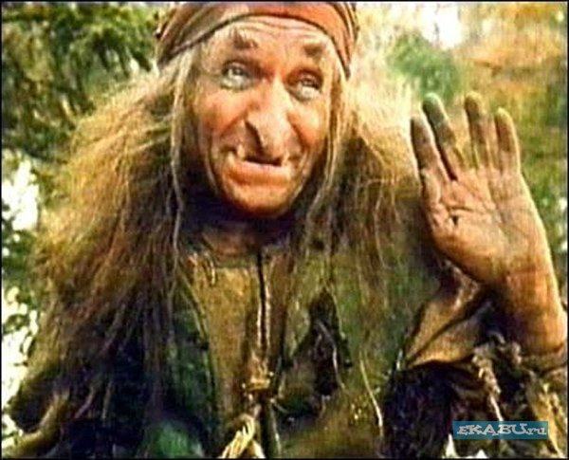
Облик Бабы Яги
В сказках мы встречаем разные образы Бабы Яги:
Баба Яга – образ старухи – ведуньи, дающей пророческие ответы на вопросы о настоящем и будущем.
Баба Яга – прародительница рода и традиций.

Slide 22
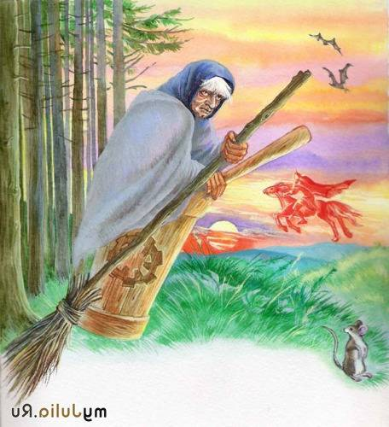
Баба Яга – воительница
…приказала подать свой огненный щит, поскакала в погоню и начала палить щитом на все четыре стороны.
«Баба-яга и Заморышек»

Slide 23
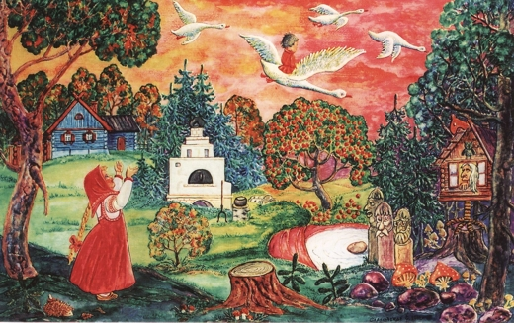
Баба Яга - похитительница
В избушке старая баба-яга прядет кудель. А на лавочке сидит братец, играет серебряными яблочками.
«Гуси - лебеди»

Slide 24
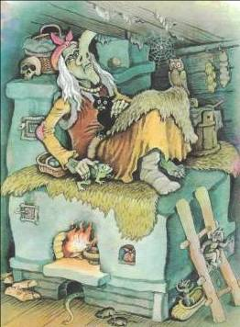
Баба Яга - повелительница
… Стала Баба – Яга спать ложиться и говорит:
Когда завтра я уеду, ты смотри – двор вычисти, избу вымети, обед состряпай, бельё приготовь.
«Василиса Прекрасная»

Slide 25
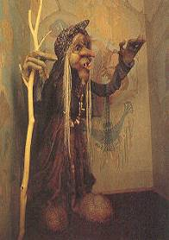
Баба Яга - прародительница
- Ткешь ли ты, племяннушка, ткешь ли, милая?
Тку, тетушка, тку, милая!
«Баба Яга»

Slide 26
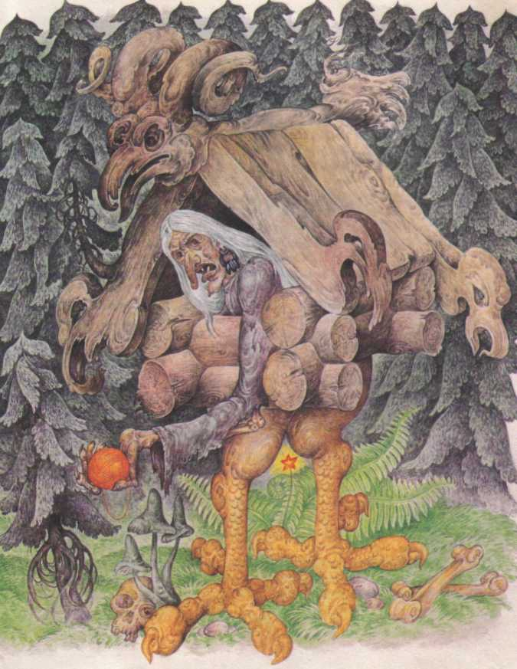
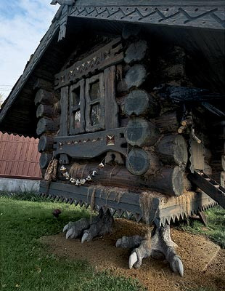
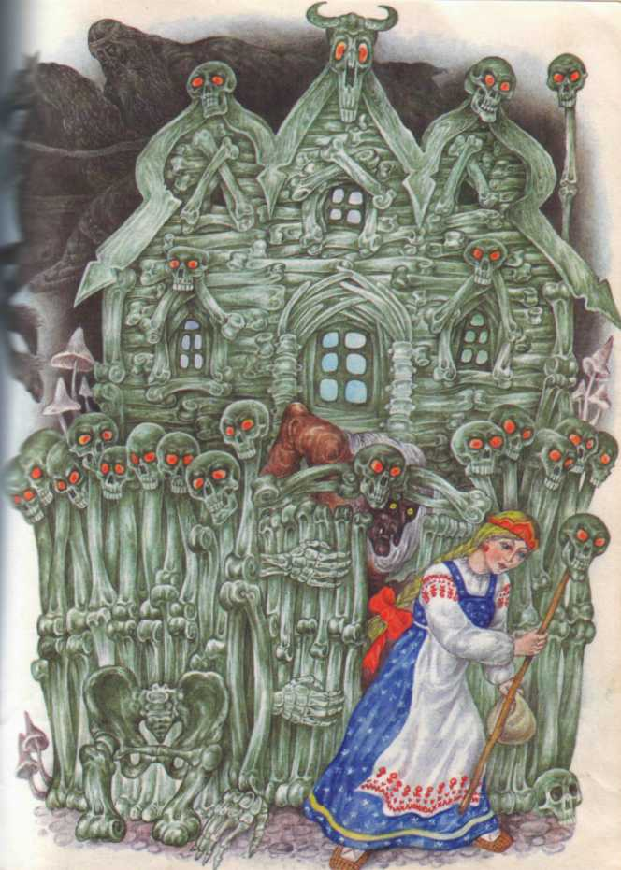
Жилище Бабы Яги

Slide 27
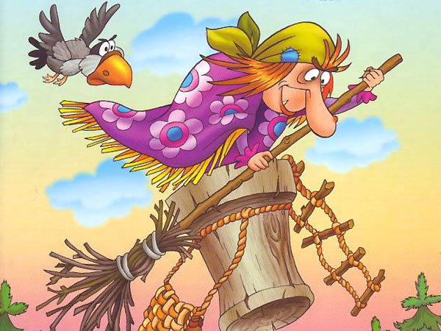
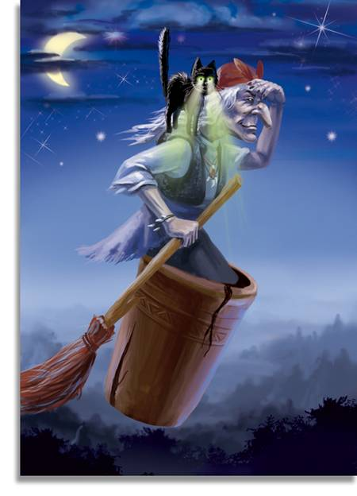
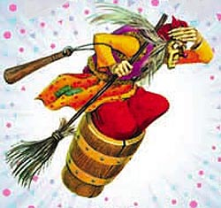
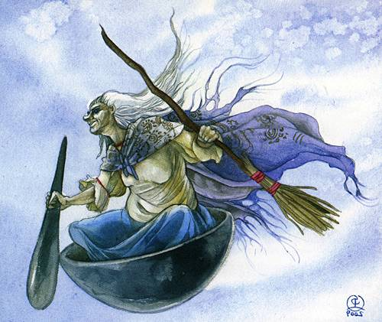
Средства передвижения
Передвигается Баба-Яга в железной ступе, погоняя ее пестом, заметая следы помелом.

Slide 28
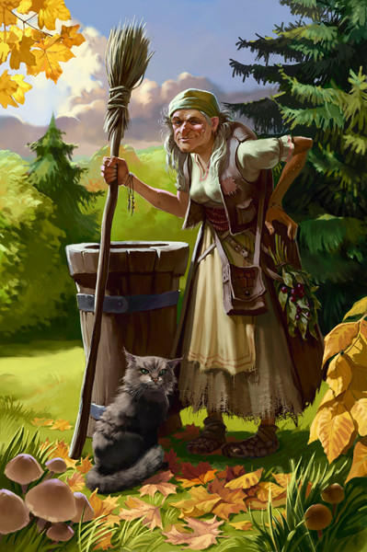
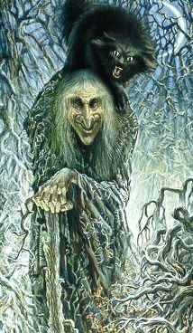
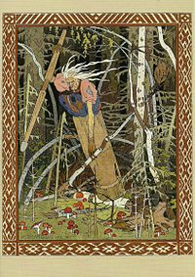
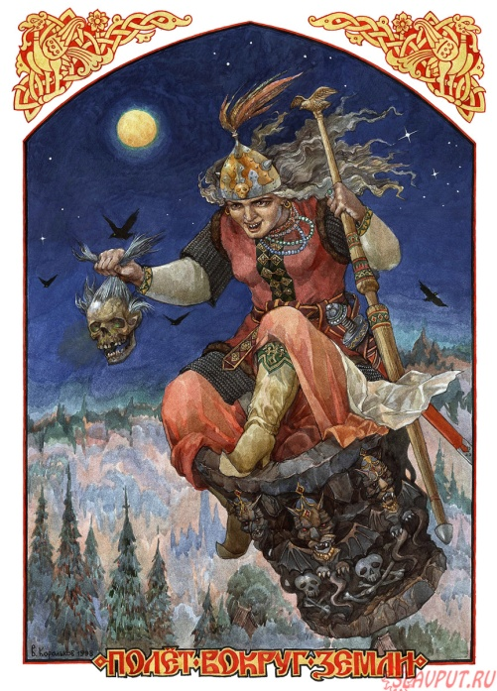
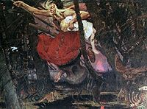
Образ Бабы Яги в работах художников
К.Васильев
И. Билибин
В. Корольков
В.Васнецов

Slide 29
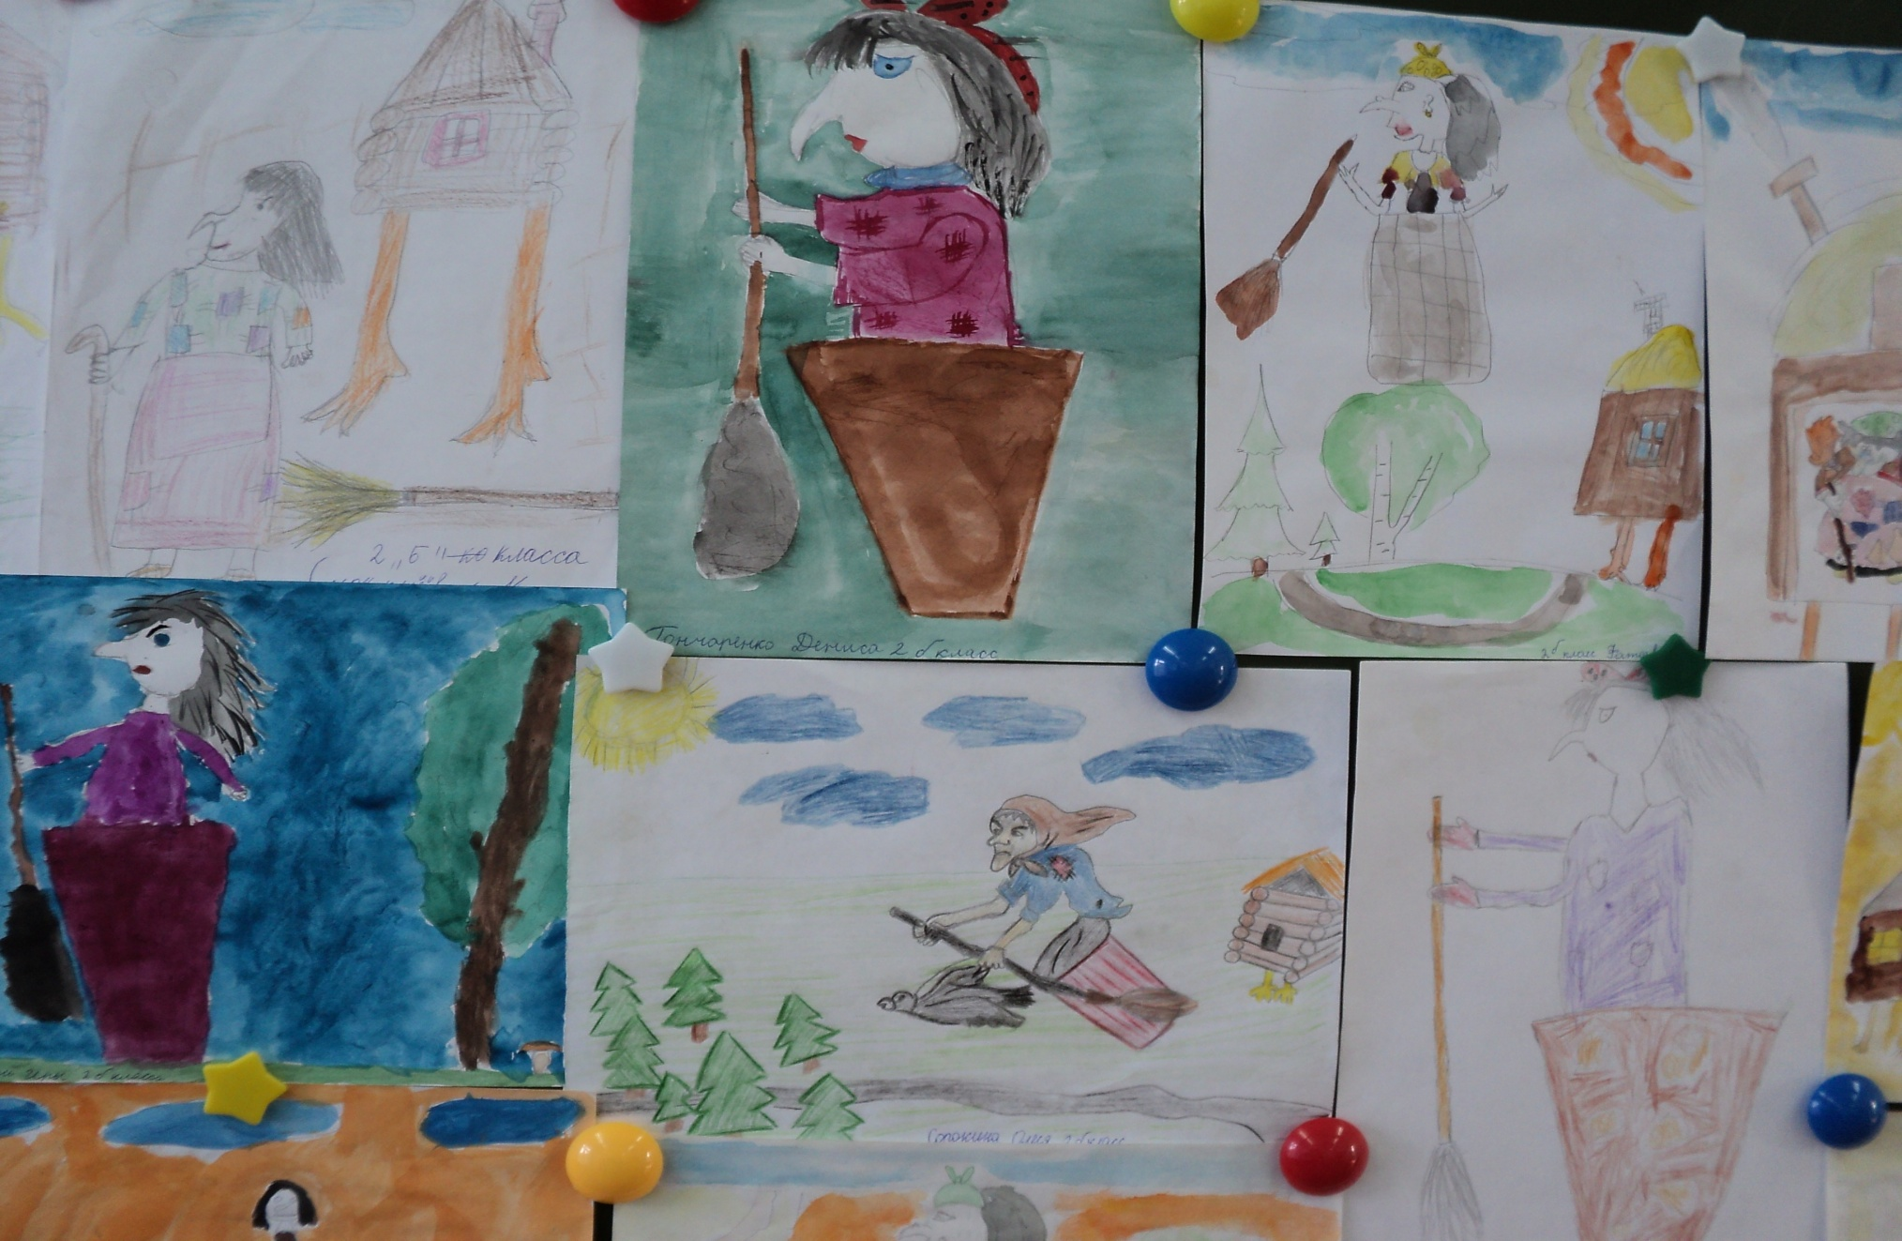
Образ Бабы Яги в рисунках

Slide 30




Slide 31

Вот такая она, Баба Яга. У всех и для всех разная. А это Георгий Милляр. Исполнитель роли Бабы Яги.

Slide 32




Slide 33




Slide 34


Slide 35
Музей Сказки в селе Кукобой, где главный персонаж – всё та же Баба Яга

Slide 36





Slide 37





Slide 38





Slide 39





Slide 40


Slide 41


Slide 42


Выводы
Целью нашего исследования было разобраться: добрая или злая Баба Яга на самом деле? Мы для себя решили, что добрая. Теперь она живет в нашем классе и мы ее совсем не боимся!

Slide 43
Термины, с которыми пришлось столкнуться в результате исследования:
Баба Яга – популярный персонаж русских народных сказок. Как правило злая старуха-колдунья.
Яга – язвить, причинять боль, мучить.
«Курьи ножки» – это название произошло, скорее всего, от «курных», то есть окуренных дымом, столбов, на которых славяне ставили «избу смерти».
Миф – древнее народное сказание о легендарных героях, богах, о явлениях природы; недостоверный рассказ, выдумка.
Пест – короткий тяжелый стержень с округлым концом для толчения чего-нибудь в ступе. Каменный, медный, деревянный пест.
Помело – палка с намотанной на конце тряпкой, мочалкой, хвоей для обметания, метла.
Сказка – древнейший народный жанр повествовательной литературы, преимущественно фантастического характера, имеющий целью нравоучение или развлечение.
Ступа – тяжелый металлический, деревянный или каменный сосуд, в котором толкут пестом зёрна, кору, листья и т.п. Ступа с Бабою Ягой (в сказках о Бабе Яге, которая летает в ступе и с метлой)

